Slide 1



Контрафакт. Способы противодействия.
Система «Антиконтрафакт».
Адаптация системы "Антиконтрафакт" для прикладного использования подразделениями
дочерних обществ ПАО «Газпром»

Slide 2



Проблема контрафакта
Контрафактный товар, произведённый неизвестными изготовителями, не соответствует требованиям качества, предъявляемым к оригинальной продукции. Более того, подобная продукция не соответствует требованиям ГОСТов, техническим регламентам, экологическим нормам, требованиям безопасности и не имеет необходимой сопроводительной документации.
По данным МВД РФ продолжает повышаться качество контрафактной продукции в части ее состава и упаковки, но не качества самой продукции. Все чаще потоки контрафакта «прячутся» за потоками оригинальной продукции. Это проявляется в уровне цены, которая совпадает или приближается к цене оригинальной продукции. В последние годы распространяется практика «подмешивания» поддельной продукции в партии оригинального товара.В настоящее время проблема фальсификации и контрафакта приобрела национальные масштабы и ставит под угрозу экономическую безопасность государства. Несмотря на пристальное внимание к проблеме контрафактной продукции Президента РФ, правительства и представителей бизнеса, ситуация на российском рынке с контрафактной продукцией из года в год не улучшается.

Slide 3
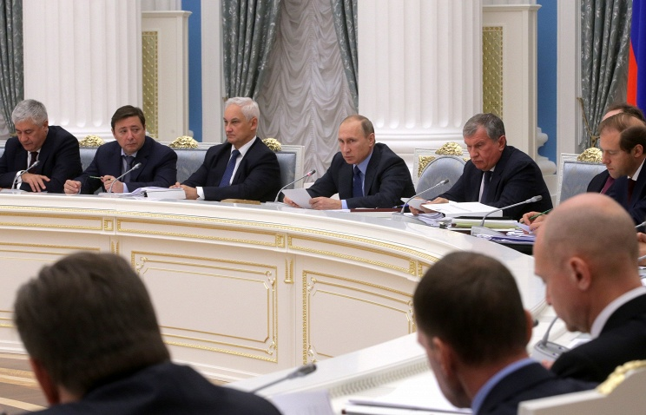
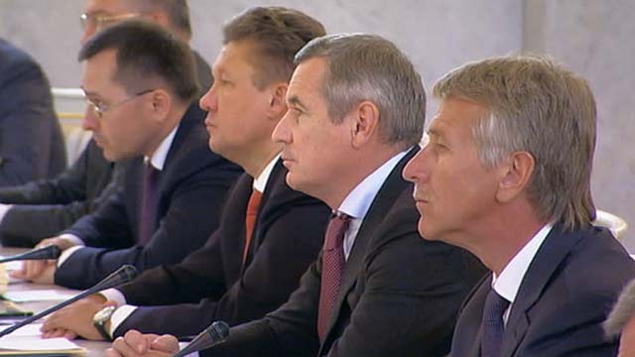
Комиссия при Президенте Российской Федерации по вопросам стратегии развития топливно-энергетического комплекса и экологической безопасности
Комиссия создана Указом Президента Российской Федерации от 15.06.2012 г. № 859 «О Комиссии при Президенте Российской Федерации по вопросам стратегии развития топливно-энергетического комплекса и экологической безопасности» в целях координации деятельности по развитию топливно-энергетического комплекса, обеспечению промышленной, энергетической и экологической безопасности и эффективного воспроизводства минерально-сырьевой базы

Slide 4


Технический комитет по стандартизации – ТК 124 «Средства и методы противодействия фальсификациям и контрафакту» при Росстандарте
ТК 124 был создан в целях реализации Федерального закона от 27 декабря 2002 г. № 184 ФЗ «О техническом регулировании», повышения эффективности стандартизации в сфере обеспечения противодействия распространению фальсификаций и контрафакта в Российской Федерации и утвержден Приказом № 1890 от 21 ноября 2014 г. Федерального агентства по техническому регулированию и метрологии (Росстандарт). Председателем ТК 124 является президент ассоциации «Антиконтрафакт» Аслаханов А.А.
Международная ассоциация «Антиконтрафакт» была создана в 2011 году, по инициативе МВД Российской и Минпромторга России, поддержанному Правительством России.

Slide 5
Стратегия по противодействию незаконному обороту промышленной продукции в Российской Федерации
Стратегия по противодействию незаконному обороту промышленной продукции в Российской Федерации на период до 2020 года и плановый период до 2025 года (далее - Стратегия) разработана в целях реализации Указа Президента Российской Федерации от 23 января 2015 г. № 31 "О дополнительных мерах по противодействию незаконному обороту промышленной продукции".

Slide 6
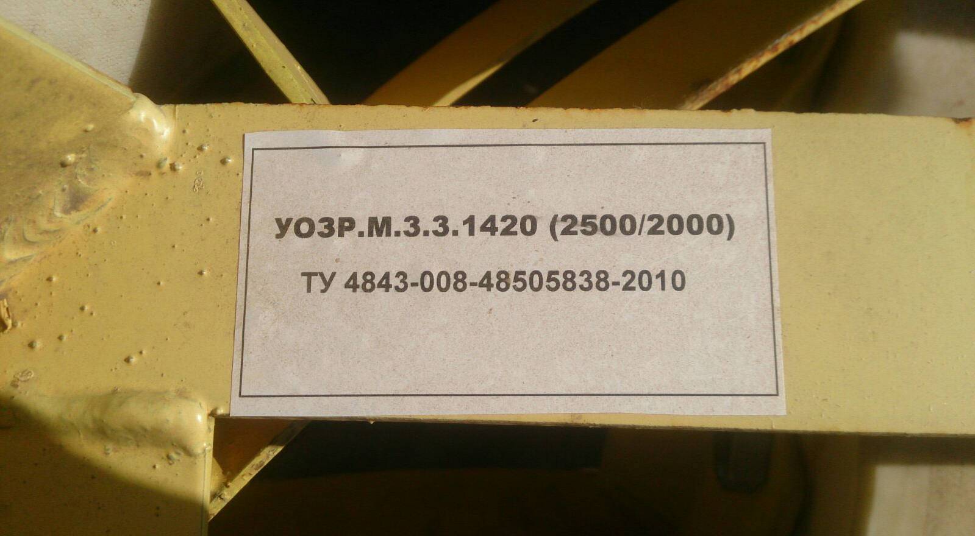

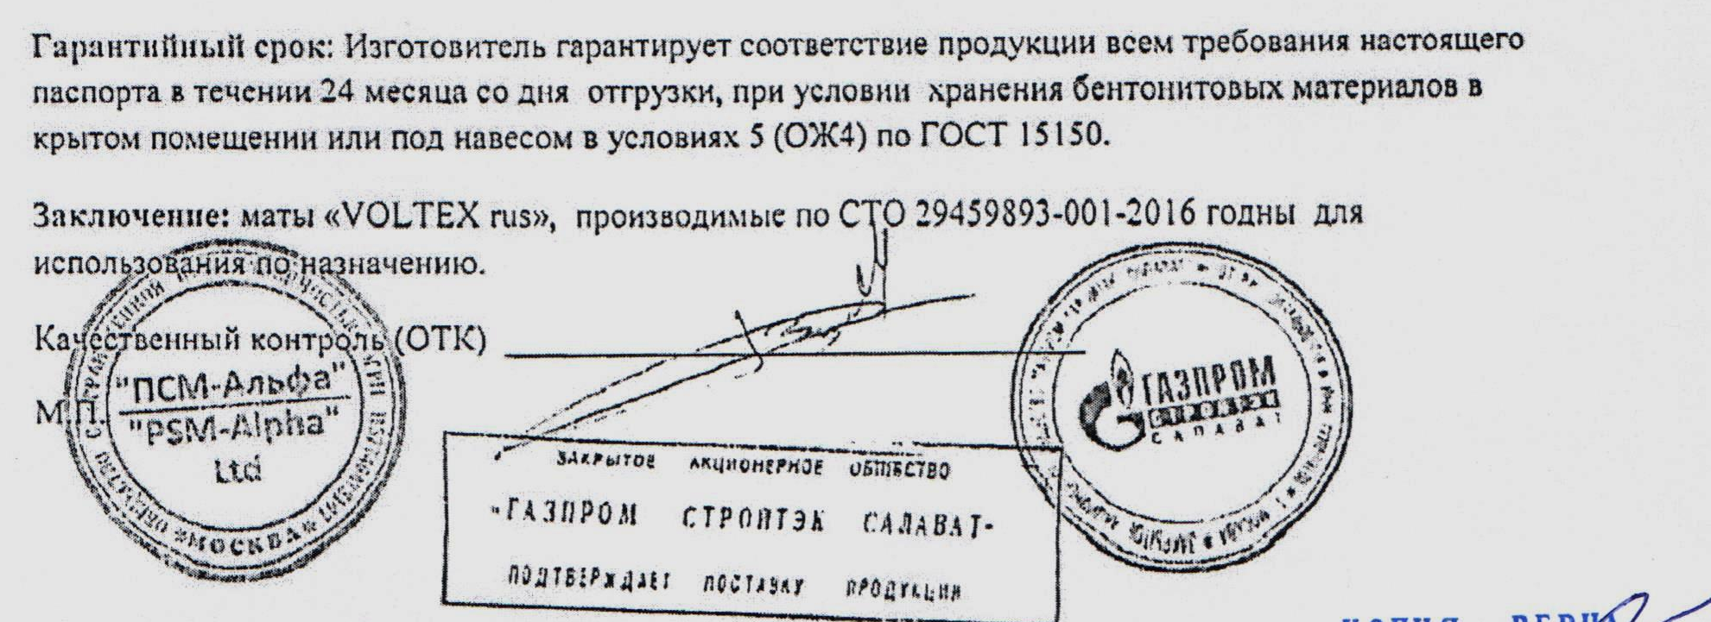
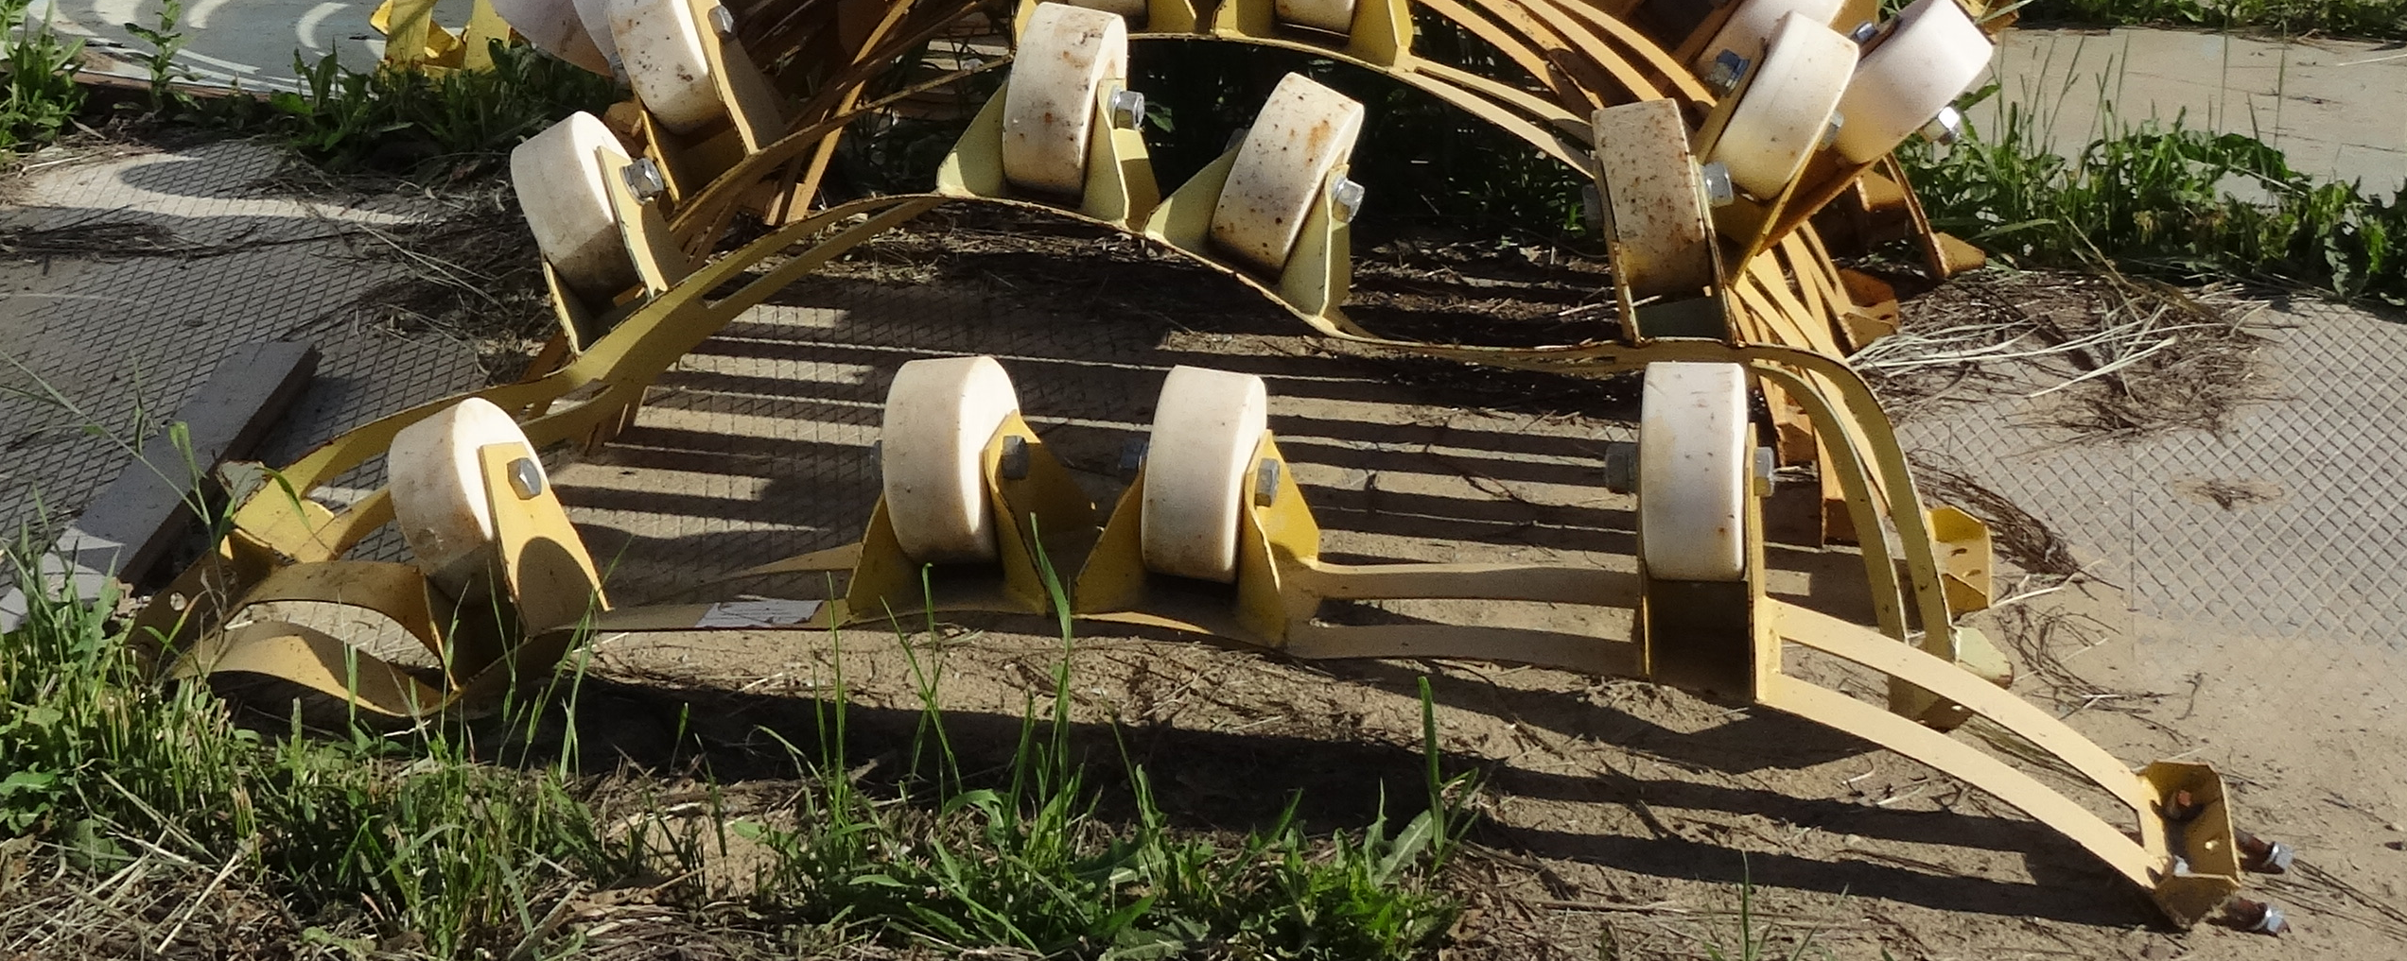
Основные виды контрафакта и фальсификата, выявляемые в рамках строительного контроля
Фальсифицированная
дата изготовления
Устройства опорно-защитные роликовые для сооружения переходов через естественные и искусственные препятствия УОЗР.М
ТУ 4834-008-48505838-2010
Отсутствие информации по отгрузке
Фальсифицированные оттиски
печати и штампа
Фальсификация данных паспорта (дата, размер и т.д.)

Slide 7
Основные направления в борьбе с контрафактом
Защита от контрафакта
Сертификация и техническое регулирование. Разработка технических регламентов, национальных стандартов; правил аккредитации; государственный контроль и надзор.
Системы контроля качества:
Технический аудит производства, контроль качества и приемка материально-технических ресурсов на предприятиях производителях.
Предоставление потребителям достоверной информации о происхождении товара

Slide 8
Развитие системы «Антиконтрафакт». Пилотный проект
Определение концепции системы «Антиконтрафакт»
2012
Разработка системы «Антиконтрафакт»
2013
2014
Реализация пилотного проекта в ООО «Газпром трансгаз Сургут»

Slide 9
Развитие системы «Антиконтрафакт». Пилотный проект
Определение концепции системы «Антиконтрафакт»
2012
Разработка системы «Антиконтрафакт»
2013
2014
Реализация пилотного проекта в ООО «Газпром трансгаз Сургут»

Slide 10
Развитие системы «Антиконтрафакт». Внедрение системы
Разработка и введение в действие СТО по входному контролю
2015
Развертывание Системы.
Запуск в эксплуатацию.
Разработка, согласование и утверждение в ПАО «Газпром» регламентирующих документов
2016
Первый этап интеграции Системы в ПАО «Газпром»
2017

Slide 11

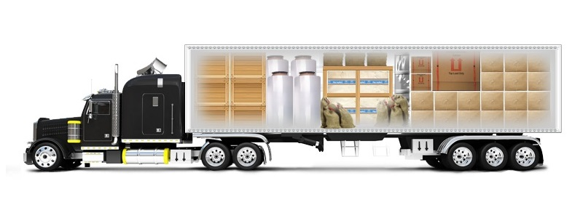

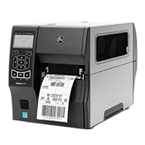



Схема реализации системы «Антиконтрафакт»
Оператор
Оператор
ПРОИЗВОДИТЕЛЬ ПРОДУКЦИИ
ТРАНСПОРТИРОВКА
ПОТРЕБИТЕЛЬ ПРОДУКЦИИ
Производство спец. продукции
Приемка и входной контроль
Печать марок и внесение данных в Систему оператором АРМ-производитель
Сканирование марок оператором АРМ-потребитель
Маркировка продукции
Вовлечение продукции на объекты ПАО «Газпром»
СКЛАД
Поставка этикеток;
Поставка ПО и сопутствующего оборудования;
Обмен данными по маркировке продукции
Поставка ПО;
Обмен данными по считыванию идентификационных марок
Поставщик спец. продукции
Официальный оператор системы
Центр технической поддержки
Держатель ПО и АС

Slide 12
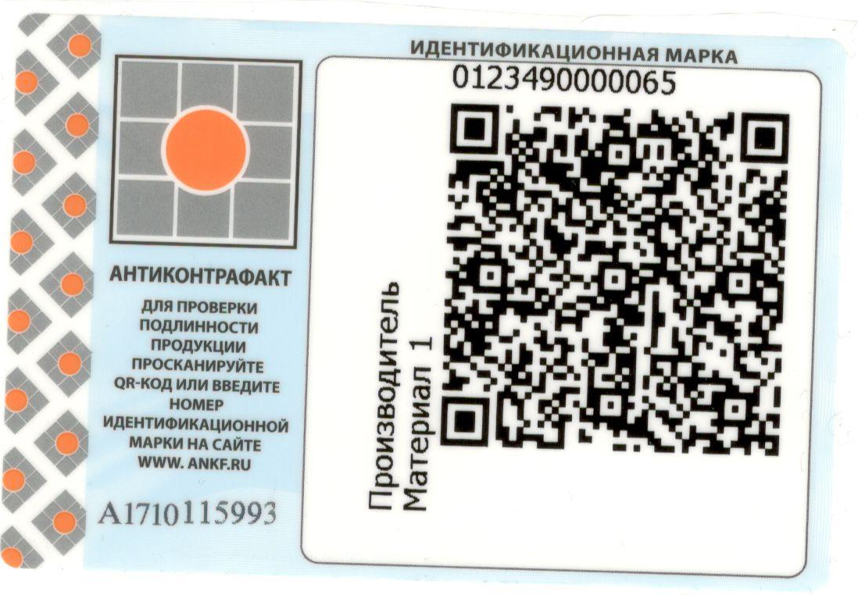

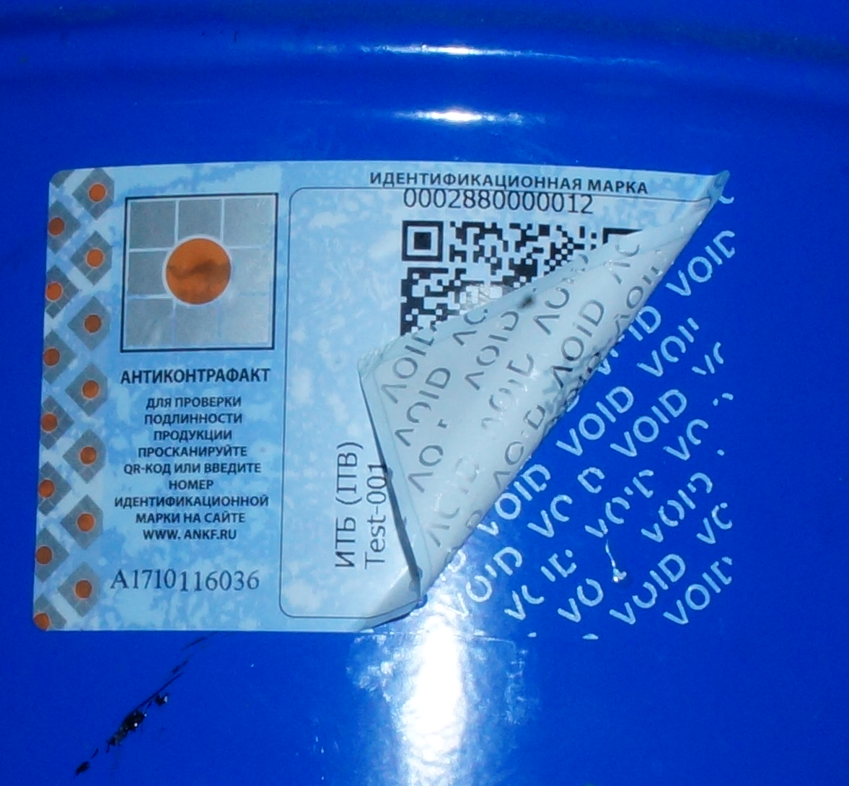

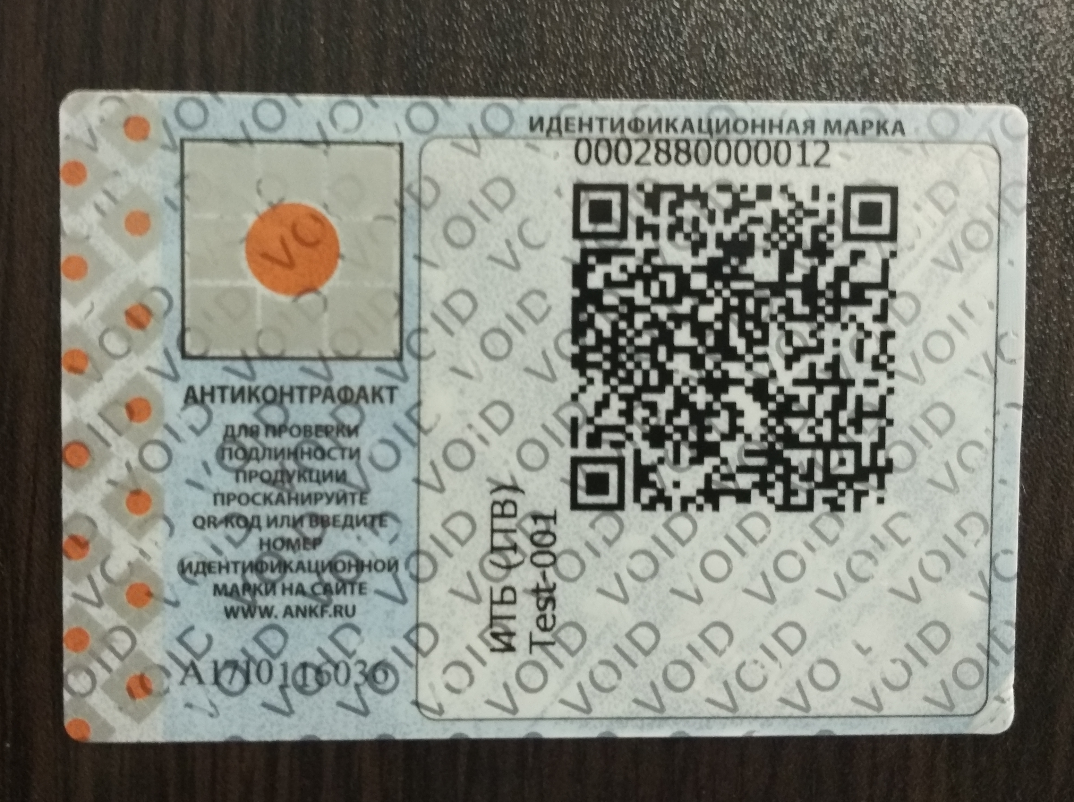
Идентификационная марка. Характеристики и принцип работы
Индивидуальный идентификационный номер единицы продукции
Самоклеящаяся защитная этикетка с разрушающимся эффектом при попытке снятия
QR-код, содержащий полную информацию о продукции и позволяющий верифицировать продукцию
Устойчива к истиранию, воздействию низких и высоких температур, воды и агрессивных сред
Защищена от переклеивания
Использованная этикетка
Применима к большинству типов поверхностей: пластик, картон, сталь и пр.
Индивидуальный номер каждой этикетки для защиты от тиражирования

Slide 13
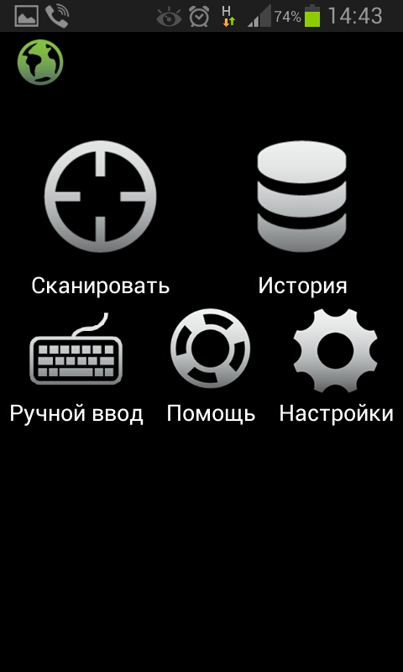
Интерфейс мобильного приложения «Антиконтрафакт-потребитель»
Индикатор подключения к системе
Режим просмотра истории считываний, произведенных с мобильного устройства
Режим сканирования идентификационной марки
Настройки приложения. Авторизация пользователя.
Ручной ввод номера идентификационной марки
Мобильное считывающее устройство (смартфон) с операционной системой Android (вер. 4 и выше)
Контактная информация техподдержки. Информация о версии приложения

Slide 14
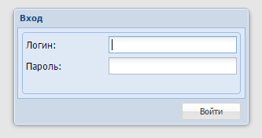
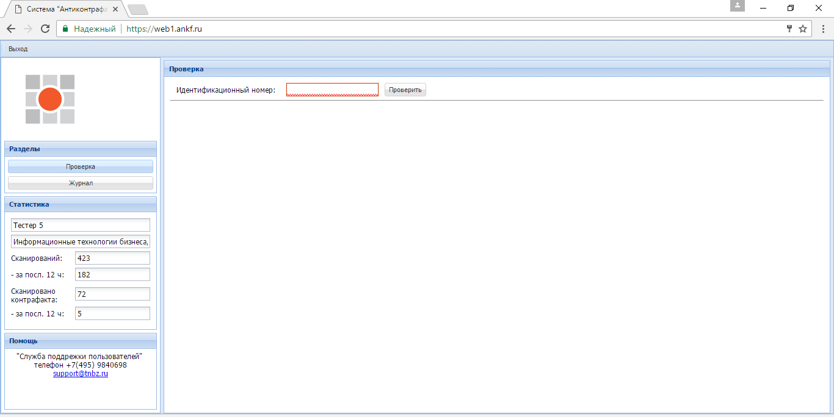
Web-интерфейс системы «Антиконтрафакт» на сайте www.ankf.ru
1
2
Поле ввода номера идентификационной марки
3
Переключение режимов: Проверка номера или история считываний
Информация о пользователе. Статистика активности пользователя

Slide 15
Текущее состояние системы «Антиконтрафакт»
К системе подключено 26 производственных площадок
Осуществляется подключение 45 потребителей продукции (ДО ПАО «Газпром» и подрядные организации)
Производители приступили к маркировке и отгрузке продукции
Разработан комплект договорной документации на подключение пользователей к системе
Запущен информационный сайт www.ankf.ru
Организован центр технической и консультационной поддержки

Slide 16




Техническая поддержка системы «Антиконтрафакт»
Обслуживание и обеспечение работоспособности оборудования системы
Техническая поддержка пользователей системы
Обновление программного обеспечения
КОНТАТКЫ:
г. Москва, Лужнецкая набережная дом 2/4 стр 12, офис 211
Телефон: +7 (495) 8033295
E-Mail: support@ankf.ru

Slide 17
Адаптация системы "Антиконтрафакт" для прикладного использования подразделениями дочерних обществ ПАО «Газпром»
Возможности системы к адаптации требованиям потребителей
Формирование форм отчетности по заявке потребителей
Автоматизация формирования актов входного контроля
Система информирования потребителя об истечении сроков годности продукции

Slide 18
СПАСИБО ЗА ВНИМАНИЕ!
Москва,
Проспект Вернадского 6
тел: (495) 287 37 25
факс: (495) 287 37 26
e-mail: info@gazpromss.ru

